Slide 1






BÁO CÁO ĐỒ ÁN CÔNG NGHỆ .NET QUẢN LÝ NHÀ SÁCH
Trường đại học công nghiệp thực phẩm tphcm khoa công nghệ thông tin 
GVHD : TRẦN XUÂN THANH PHÚC
THÀNH VIÊN :
Vũ Minh Trung 2001181383
Nguyễn Thị Mỹ Hạnh 2001181098
Lương Mao Kiến Phát 2001180068

Slide 2
Chương I : Tổng Quan Chương II: Phân Tích Và Thiết Kế Chương III: Chương Trình Ứng Dụng Chương IV : Kết Luận Tài Liệu Tham Khảo
NỘI DUNG

Slide 3

Chương 1: Tổng Quan

Slide 4

Công nghệ thông tin là một trong những ngành khoa học ngày càng phát triển mạnh mẽ và ứng dụng rộng rãi trong mọi lĩnh vực, đặt biệt là trong công tác quản lý. Ứng dụng Công nghệ thông tin vào trong quản lý giúp người dùng giảm thiểu đi việc quản lý thủ công mất nhiều thời gian, tiết kệm chi phí và nguồn nhân lực Nắm bắt được xu thế đó, nên chúng tôi đã tìm hiểu và xây dựng chương trình Quản lý nhà sách để hỗ trợ các nhà quản lý trong công việc quản lí và bán hàng một cách hiện đại và chuyên nghiệp.
Đặt vấn đề

Slide 5


Slide 6
Phân tích nghiệp vụ Nhà sách kinh doanh nhiều loại sách khác nhau.Sách được phân theo thể loại và có mã thể loại để thuận tiện cho việc tra cứu sách. Khi sách nhập hàng về, nhân viên tiến hành làm thủ tục nhập kho, một phiếu nhập được lập ra. Khi khách hàng đến mua sách: nhân viên tiến hành bán hàng. Khi đó một phiếu thu tiền được lập ra. Cuối mỗi tháng thì phải lập báo cáo tồn kho, báo cáo công nợ của khách hàng. Ngoài ra nhà sách cần quản lý các danh mục nhân viên, khách hàng để thuận tiện cho việc quản lý.
Mô tả vấn đề và cách giải quyết

Slide 7
Chức năng chính của chương trình Chức năng của hệ thống: Cập nhật: Thêm, xóa, sửa Tìm kiếm: khách hàng, sách. Báo cáo: báo cáo tồn kho và báo cáo công nợ. Nghiệp vụ: lập phiếu thu tiền, phiếu nhập, phiếu bán.

Slide 8


Chương 2: PHÂN TÍCH VÀ THIẾT KẾ

Slide 9

Xác định phân tích yêu cầu
Xác định yêu cầu
Đối tượng phục vụ: quản lý nhân viên và nhân viên.
Đối tượng quản lý: Sách, nhân viên, khách hàng, hóa đơn, phiếu nhập, phiếu bán
Yêu cầu đối với hệ thống:
Lập phiếu nhập sách:
Nhân viên và quản lý sử dụng chức năng này để lập phiếu nhập khi nhập sách theo yêu cầu của bộ phận kinh doanh.
Lập phiếu thu tiền:
Nhân viên (kể cả quản lý) sử dụng chức năng này để lập phiếu thu tiền cho khách hàng khi khách hàng thanh toán tiền sách hoặc tiền nợ.
Tra cứu:
Quản lý và nhân viên sử dụng chức năng này để tra cứu các thông tin của sách và khách hàng. Riêng quản lý có thể tra cứu được thông tin của nhân viên.
Lập báo cáo tồn sách và báo cáo công nợ:
Nhân viên sử dụng chức năng này để lập báo cáo tồn sách hay công nợ khi có yêu cầu.
Thay đổi quy định:
Quản lý sử dụng chức năng này để thay đổi một số quy định khi cần thiết.
Đăng nhập và đăng xuất:
Quản lý, nhân viên sử dụng chức năng này để có thể vào hệ thống và sử dụng các chức năng của chương trình.
Quản lý sách:
Nhân viên (kể cả quản lý) sử dụng chức năng này để quản lý sách sau những lần nhập thêm sách hay bán sách.
Lập hóa đơn bán sách:
Nhân viên và quản lý sử dụng chức năng này để lập hóa đơn bán sách khi khách hàng mua sách.

Slide 10



Phân tích yêu cầu
Khi mới sử dụng hệ thống, người quản trị (quản lý) phải cung cấp cho nhân viên một tài khoản để đăng nhập và hệ thống.
Đăng nhập và đăng xuất
Quản lý sách
Lập hóa đơn
Lập phiếu nhập
Lập phiếu thu tiền
Tra cứu
Lập báo cáo
Thay đổi quy định

Slide 11

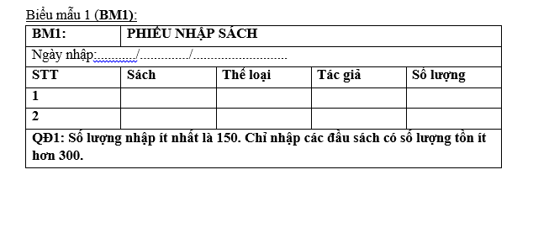
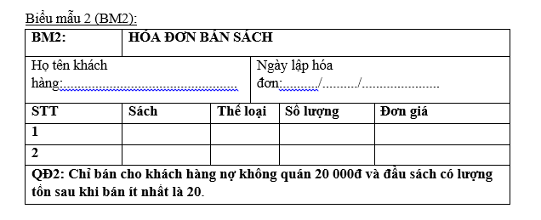

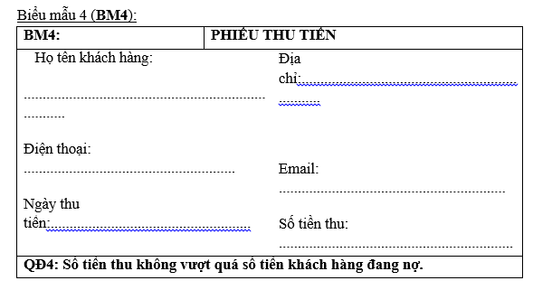
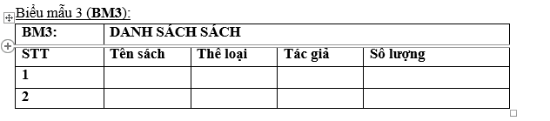
Biểu mẫu thống kê
Phiếu nhập sách
Hóa đơn bán sách
Phiếu thu tiền
Danh Sách Sách

Slide 12
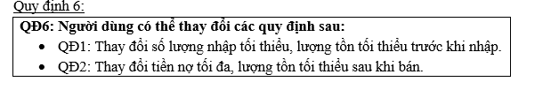
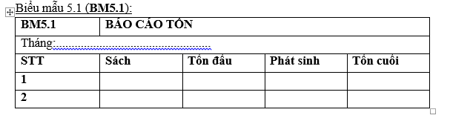
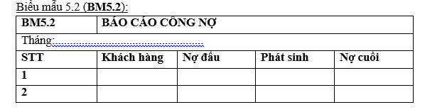

Biểu mẫu thống kê
Quy định
Báo cáo tồn
Báo cáo công nợ

Slide 13


Chương III: Chương trình ứng dụng

Slide 14

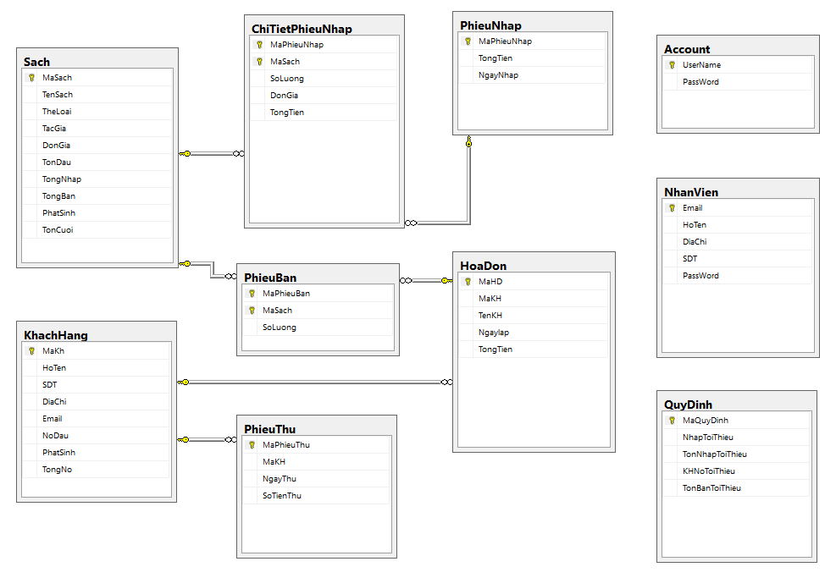
Sơ đồ dữ liệu

Slide 15
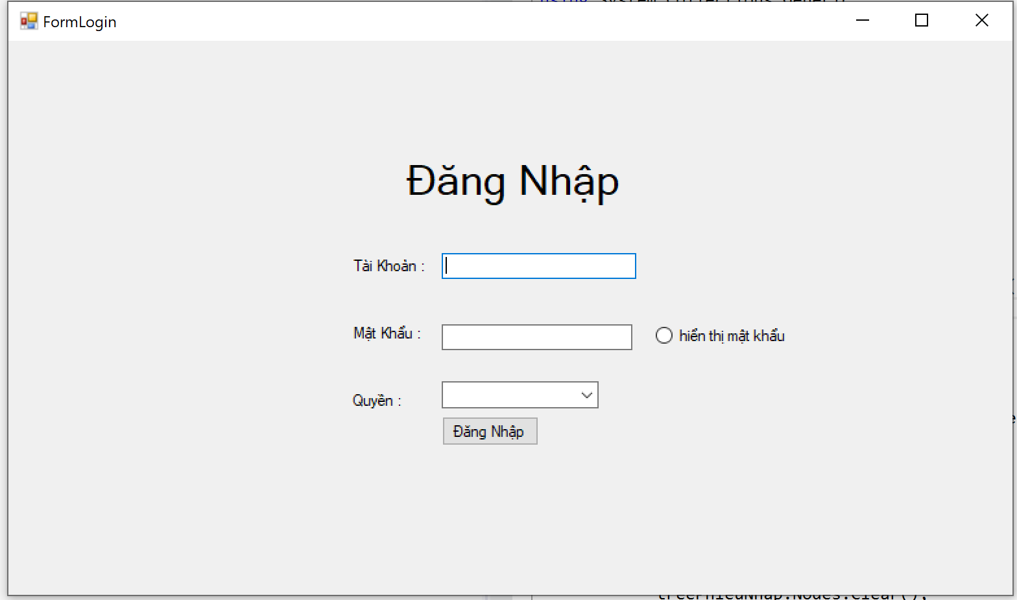
Giới thiệu chương trình
Giao diện đăng nhập

Slide 16
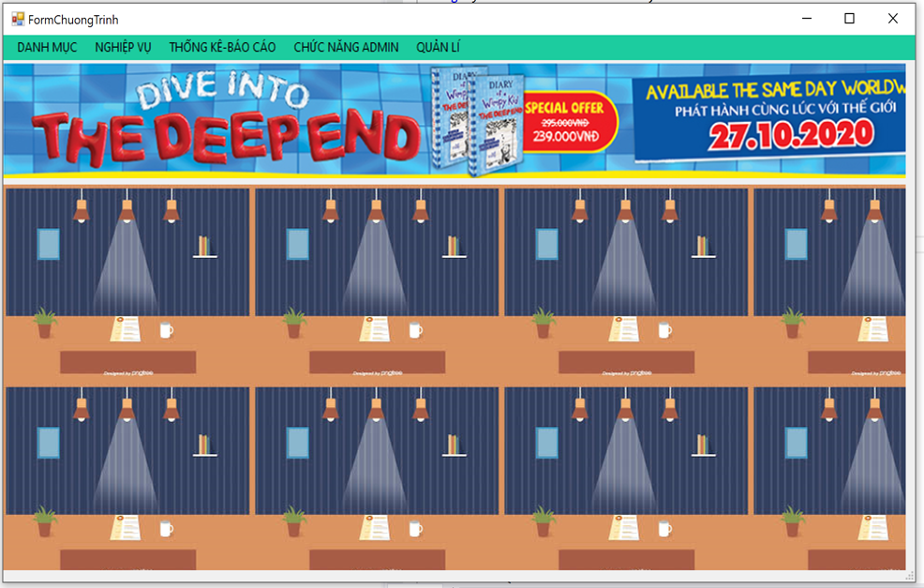
Giới thiệu chương trình
Giao diện chính của chương trình

Slide 17
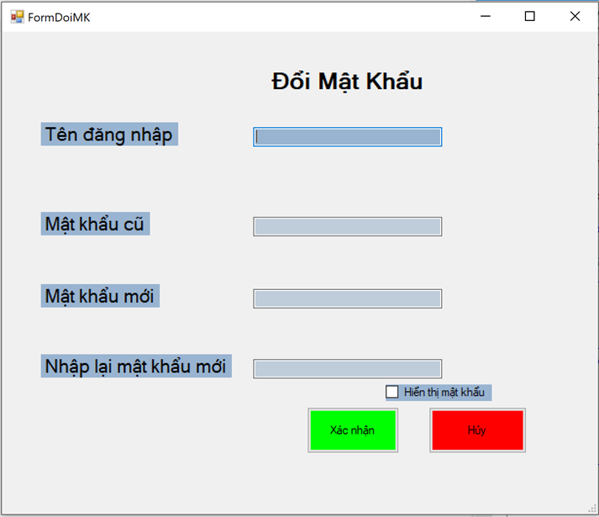
Giới thiệu chương trình
Form Đổi mật khẩu

Slide 18
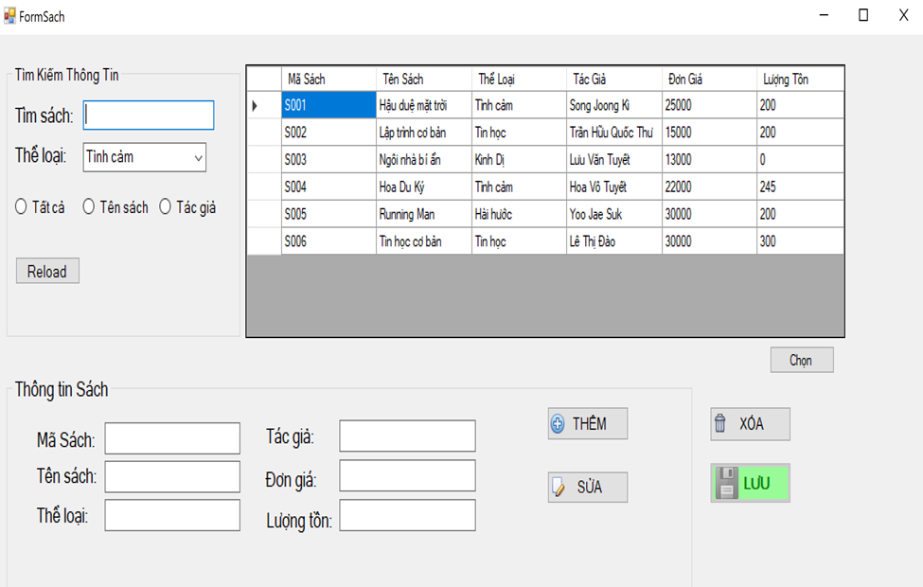
Giới thiệu chương trình
Form Tra cứu sách

Slide 19
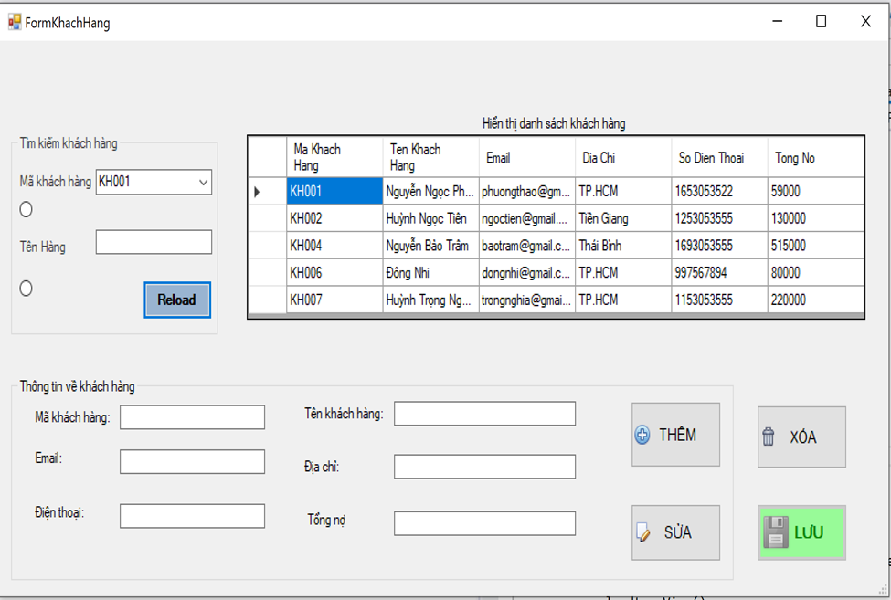
Giới thiệu chương trình
Form tra cứu khách hàng

Slide 20
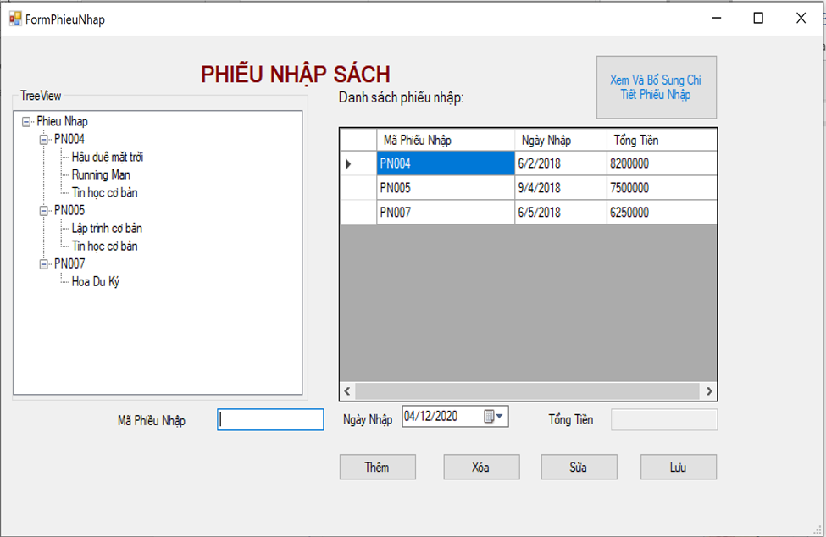
Giới thiệu chương trình
Form lập phiếu nhập sách

Slide 21
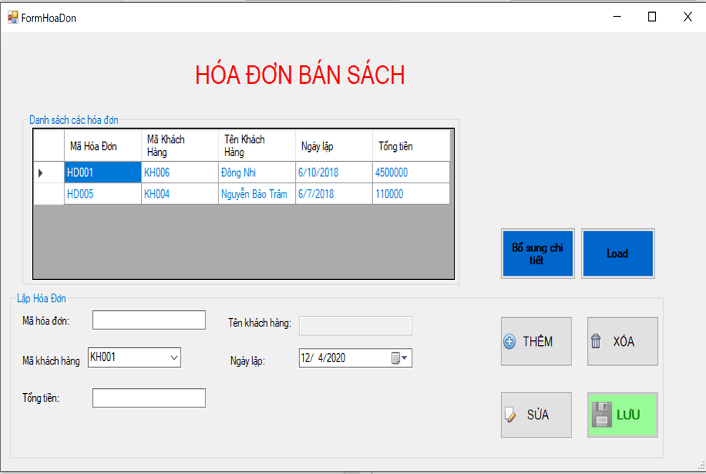
Giới thiệu chương trình
Form Lập hóa đơn bán sách

Slide 22
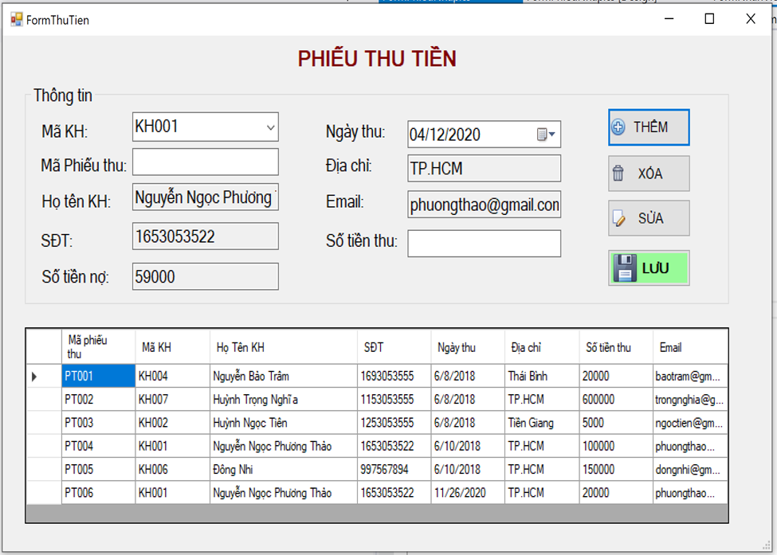
Giới thiệu chương trình
Form Lập phiếu thu

Slide 23
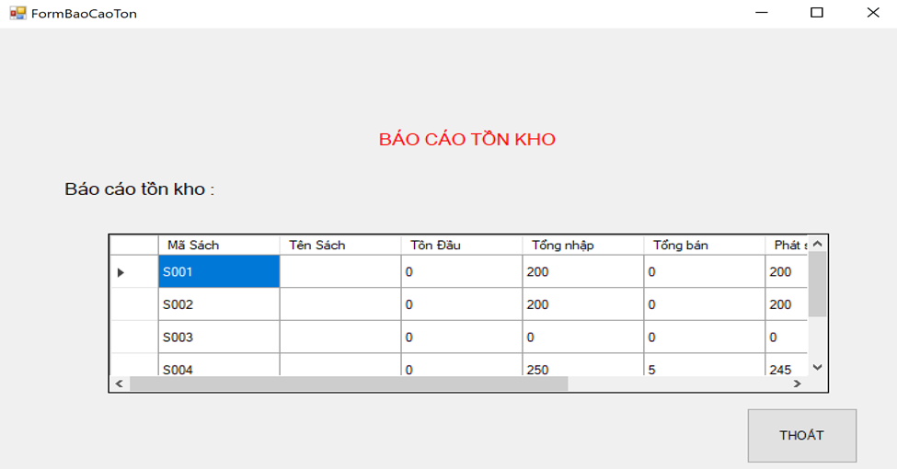
Giới thiệu chương trình
Form Báo cáo tồn

Slide 24
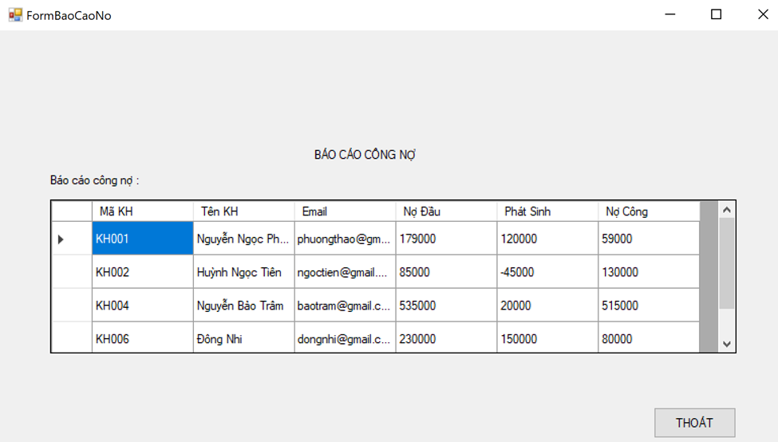
Giới thiệu chương trình
Form Báo cáo công nợ

Slide 25
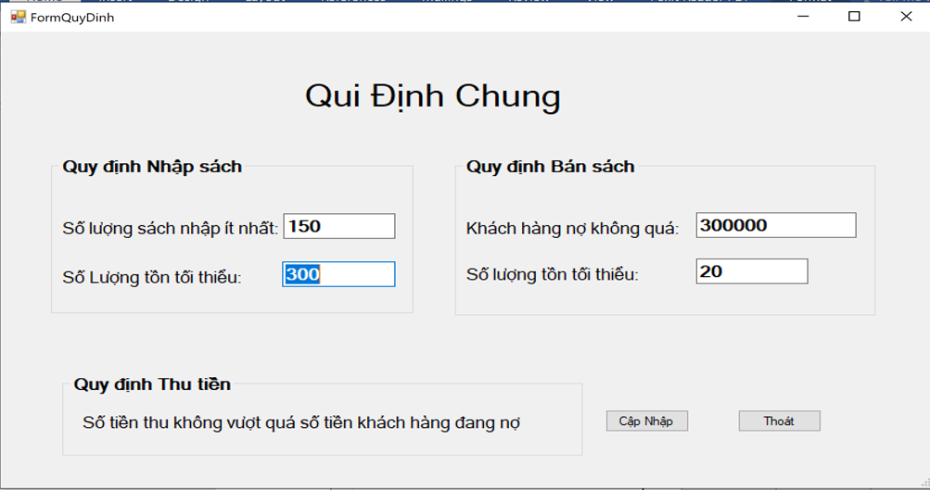
Giới thiệu chương trình
Form Thay đổi qui định
Lưu ý các form khách có thể xem trên phần mềm

Slide 26
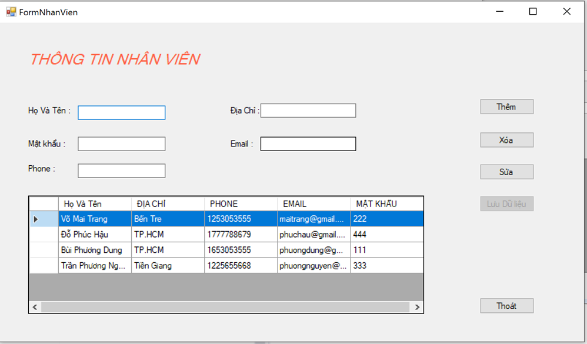
Giới thiệu chương trình
Form quản lý nhân viên
Lưu ý các form khách có thể xem trên phần mềm

Slide 27
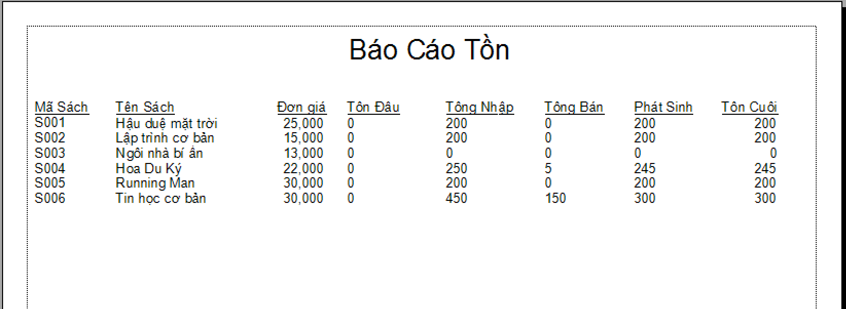
Giới thiệu chương trình
Report báo cáo tồn
Lưu ý các form khách có thể xem trên phần mềm

Slide 28
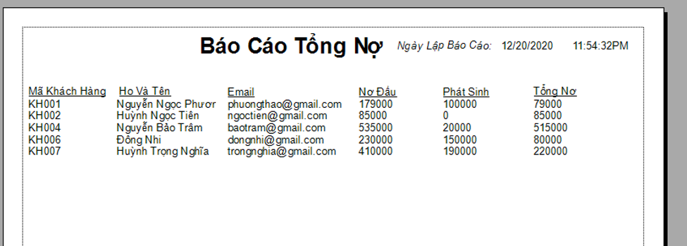
Giới thiệu chương trình
Report báo cáo nợ
Lưu ý các form khách có thể xem trên phần mềm

Slide 29
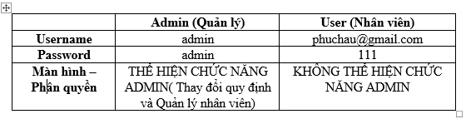
Tạo tài khoản và chức năng
Tài khoản

Slide 30
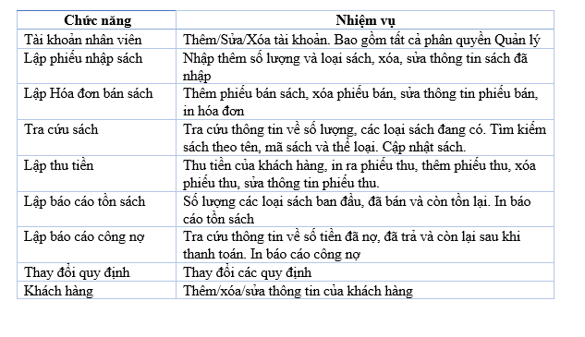
Chức năng
Chức năng cho admin

Slide 31
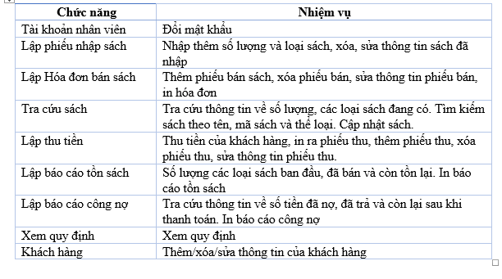
Chức năng
Chức năng cho nhân viên

Slide 32
Kết luận

Slide 33
Sau thời gian nghiên cứu và thực hiện đồ án quản lý nhà sách, các yêu cầu chính của đồ án về cơ bản đã hoàn tất với những nội dung chủ yếu sau: Ưu điểm Chương trình có giao diện thân thiện và thuận lợi cho người dùng. Chức năng cập nhật (thêm, sửa, xóa), tra cứu thực hiện nhanh chóng. Dễ dàng sử dụng và quản lý. Xây dựng được các chức năng cần thiết cho hệ thống quản lý nhà sách. Tương đối đầy đủ chức năng cho một hệ thống quản lý nhà sách. Nhược điểm Khả năng xử lý nghiệp vụ chưa linh hoạt. Nhiều chức năng chưa được ứng dụng và nghiên cứu. Một số chức năng chưa hoàn thiện do chưa giải quyết trọn vẹn các vấn đề nảy sinh trong khi hoạt động. Hướng phát triển Nghiên cứu nhiều hơn, sâu hơn các ứng dụng quản lý và ngôn ngữ lập trình để hoàn thiện chương trình với giao diện đẹp, chương trình hoạt động tối ưu trong thực tế.

Slide 34
Tài liệu tham khảo
Các tài liệu và bài học Thầy Phúc đã gửi và giảng dạy

